Slide 1
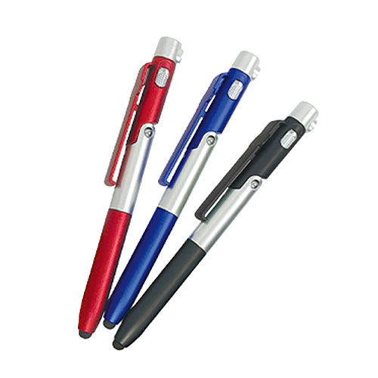
【提案書】
LEDライトタッチペン&携帯スタンド
特徴
1本で4つの機能を備えた多機能ボールペンです。暗いところで文字を書くときに便利なLEDライトが搭載されていて、ライトで照らしながらボールペンを使用することができます。形態を変えればスマホスタンドとしても活躍します。本体の軸を回してボールペンとスイッチすればスマホのタッチペンとしてもお使いいただける便利な商品です。
納期
納期スペース
仕様
カラー展開：青、赤、黒
素材：ABS樹脂、シリコンゴム
サイズ：16×15×139mm
重量：12g
機能：LEDライト、ボールペン、タッチペン、スマホスタンド
包装：個別包装OPP袋、白箱入り
注意事項：電池、ライト、インクは交換できません。
お見積
お見積りスペース

